Slide 1

Розділ 7 Одновимірні масиви

Slide 2

Зміст
Розділ 7 Масиви
7.1. Одновимірні масиви
7.1.1. Поняття масиву та його властивості
7.1.2. Базові операції обробки одновимірних масивів
7.1.3. Сортування масиву
7.1.4. Масиви як параметри
7.2. Багатовимірні масиви
7.2.1. Оголошення багатовимірних масивів. Доступ до елементів
7.2.2. Базові операції обробки двовимірних масивів
7.2.3. Двовимірні масиви в задачах лінійної алгебри

Slide 3
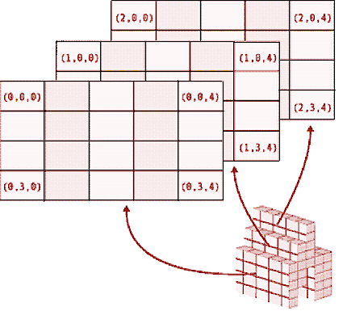
Масиви. Одновимірні масиви
Масиви використовують, коли в оперативній пам’яті потрібно зберегти велику, але визначену кількість однотипних даних.
Наприклад,
1. масив щоденних значень температури повітря протягом місяця з метою визначення середньої температури;
2. масив логічних значень, що зображуватиме наявність квитків на кіносеанс на всі місця у кінозалі.

Slide 4

Поняття масиву та його властивості
Одновимірний масив — це послідовність однотипних даних.
Усі елементи масиву мають один і той самий тип, який називають базовим.
Порядок даних також визначається набором значень одного й того самого типу, який називаєть індексним, а самі ці значення називають індексами.
Кожному елементу масиву відповідає певний індекс.
Індексний тип має бути простим порядковим типом даних.
Кількість елементів в одновимірному масиві називають його розмірністю або довжиною.

Slide 5
Поняття масиву та його властивості
Тип масиву — це структурований тип даних, множина допустимих значень якого складається з усіх масивів, для яких зафіксовано:
розмірність
базовий тип
індексний тип
множину значень індексу

Slide 6
Поняття масиву та його властивості
З точки зору математики одновимірний масив — це вектор.
Наприклад, масив або вектор А, що має п’ять елементів, які записують у математиці як індексовані змінні
а₁, а₂, а₃, а₄, а₅
можна зобразити значеннями цих змінних у сусідніх ділянках оперативної пам’яті.
А | а₁ | а₂ | а₃ | а₄, | а₅
Напрям збільшення адрес пам’яті

Slide 7
Оголошення масиву
<тип елементів> <ім’я масиву> [<кількість елементів>];
Тут <тип елементів> — будь­-який тип даних, окрім файлового; <ім’я масиву> — деякий ідентифікатор;
<кількість елементів> — константа, що визначає розмірність масиву.
Межі діапазону допустимих значень індексу визначаються значеннями від 0 до <кількість елементів>–1.

Slide 8
Оголошення масиву
За допомогою ключового слова typedef можна подати
оголошення типу масиву:
Тут <базовий тип> — тип елементів масиву;
<ім’я типу масиву> — деякий ідентифікатор;
[<кількість елементів>] — розмірність масиву.

Slide 9

Оголошення масиву
//ex7_1.cpp. приклади оголошень масивів #include<iostream> using namespace std; int main() { const int start=10, finish=30; typedef int vector[10]; //перейменування типів typedef char STR[256]; vector a; //масив 10 змінних типу integer STR s; //масив 256 змінних символьного типу int digit[15]; //масив 15 змінних типу integer float arr[finish-start]; //масив 20 змінних типу float double temperature[7]; //масив 7 змінних типу double cout<<"ex7_1"<<endl; system("pause"); }

Slide 10
Властивості масиву
Однорідність — усі елементи належать одному типу.
Сталість — розмірність масиву задається під час його оголошення і не змінюється протягом роботи з ним.
Рівнодоступність —спосіб доступу до всіх елементів є однаковим.
Послідовність розташування — усі елементи масиву розташовані
в послідовних комірках оперативної пам’яті.
Індексованість — елементи однозначно ідентифікуються своїми індексами.
Упорядкованість індексу — індексний тип має бути простим порядковим типом даних.

Slide 11

Властивості масиву
Індексація елементів масиву починається з нульового індексу.
Це значить, що перший елемент матиме номер 0, а останній — номер на одиницю менший за кількість елементів.
Значення елемента | 25 | -40 | 30 | 15
Індекс | 0 | 1 | 2 | 3

Slide 12
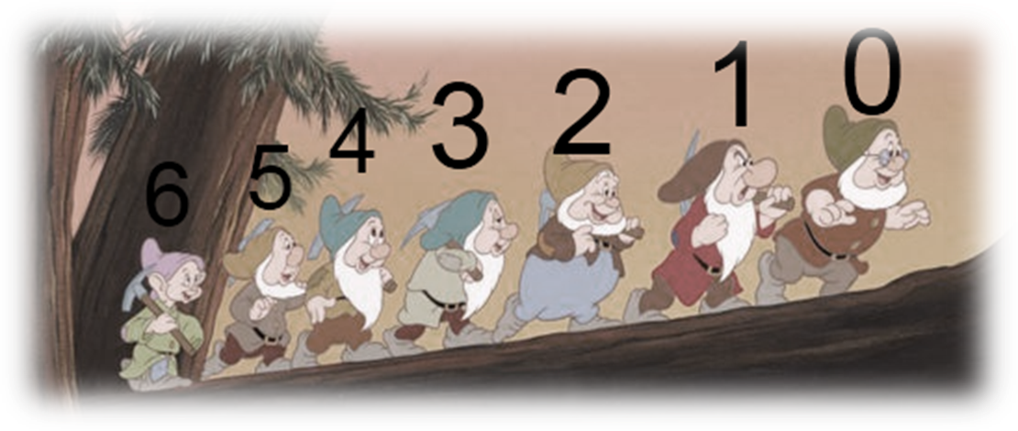
Базові операції обробки одновимірних масивів
Індексація елементів масиву починається з нульового індексу. Це озна­чає, що перший елемент матиме номер 0, а останній — номер, на одиницю менший за загальну кількість елементів.
Для доступу до окремого елемента масиву застосовується операція індексування [], за допомогою якої утворюються вирази
<ім’я масиву>[<індексний вираз>].

Slide 13
Базові операції обробки одновимірних масивів
1) Уведення та виведення масиву;
2) ініціалізація масиву;
3) копіювання масиву;
4) пошук максимального, мінімального елемента;
5)обчислення узагальнюваних характеристик;
6)пошук заданого елемента;
7)переставляння елементів або обмін значеннями між елементами масиву;
8)вставляння та видалення елемента.

Slide 14

Введення та виведення масиву
Мови С та С++ не мають засобів введення та виведення масиву як цілісного об’єкта, ця операція виконується поелементно за допомогою оператора циклу.
Якщо межі індексів масиву точно не відомі, їх добирають так, щоб введена кількість елементів масиву під час виконання програми не перевищувала верхньої межі індексу.
Під час введення елементів масиву їх кількість, тип та тип індексів задаються в оголошенні масиву до початку виконання програми і не можуть бути змінені.
Наприклад, після оголошення масиву float a[100] кількість елементів, що до нього вводяться, не повинна перевищувати 100.

Slide 15
Введення та виведення масиву
//ex7_2.cpp. Введення та виведення масиву #include<iostream> using namespace std; int main(){ int mas[10]; //масив з 10 елементів int n; //кількість елементів масиву int i; //поточний індекс cout<<"Enter number of elements <=10"<<endl; cin>>n; cout<<"Enter elements values "<<endl; for( i=0;i<n;i++) cin>>mas[i]; //ввести елемент cout<<"Entered array"<<endl; for( i=0;i<n;i++) cout<<mas[i]<<" "; //вивести елемент cout<<endl; system("pause");}
Елементи масиву слід вводити з клавіатури через пробіл.

Slide 16
Ініціалізація масиву
Способи ініціалізації масиву:
1) Уведення значень елементів з клавіатури.
2) Присвоєнні кожному його елементу деякого значення.
Наприклад, десяти елементам масиву arr присвоюються квадрати цілих чисел від 0 до 9.
int arr[10]; int n=10; for(i=0;i<n;i++) arr[i]=(int)pow(i,(float)2);
Одновимірні масиви-константи записуються як перелік значень їх елементів:
const int a[5] = {1,3,2,-5,6};
Така ініціалізація еквівалентна серії присвоювань
a[0]=1; a[1]=3; a[2]=2; a[3]=-5; a[4]=6;

Slide 17
Пошук максимального та мінімального значень
Деякій змінній, скажімо, змінній max, присвоюється значення першого елемента масиву.
Після цього виконується цикл, що послідовно порівнює значення кожного елемента масиву, починаючи з другого, із поточним значенням змінної max.
Якщо значення поточного елемента масиву перевищує max, воно присвоюється змінній max.
Отже, на кожній ітерації циклу у змінній max міститиметься найбільше значення з пройденої частини масиву, а по завершенні циклу змінна max зберігатиме максимальне значення в усьому масиві.

Slide 18

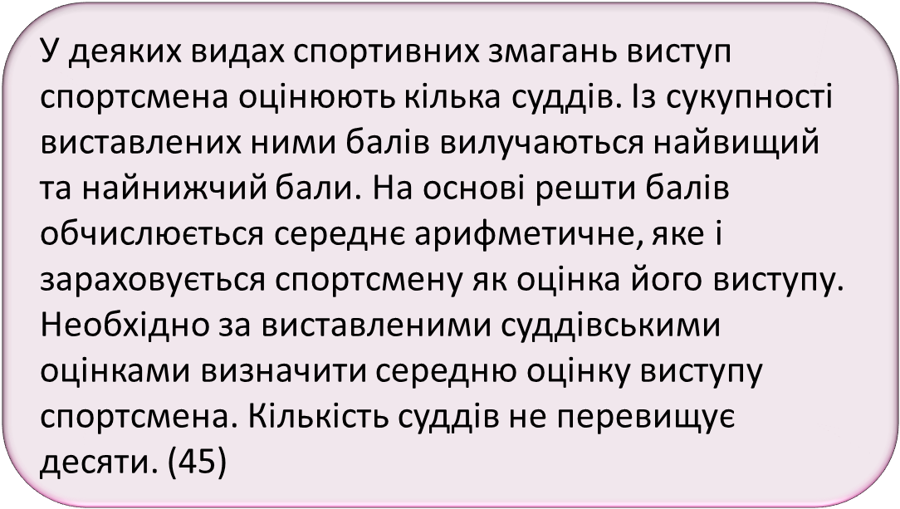
Пошук максимального та мінімального
значень
Код ex7_3

Slide 19
Пошук максимального та мінімального
значень
//ex7_3.cpp. оцінювання виступів спортсменів #include<iostream> using namespace std; int main() { float mark[10]; //масив оцінок суддів int i,n; //індекс оцінок та їх кількість float min,max, //мінімальна та максимальна оцінки sum, //сума оцінок суддів result; //середнє арифметичне оцінок cout<<"grade defining"<<endl;
cout<<"enter numbers of arbiters (<=10)"<<endl; cin>>n; cout<<"enter "<<n<<" grades"<<endl; for(i=0;i<n;i++) //цикл уведення масиву оцінок cin>>mark[i];
Код ex7_3

Slide 20
Пошук максимального та мінімального
значень
min=mark[0]; //ініціалізація мінімальної, max=mark[0]; //максимальної sum=mark[0]; //та сумарної оцінки for(i=1;i<n;i++) //пошук мінімальної та максимальної оцінок { if (min>mark[i]) min=mark[i]; //модифікація //поточного мінімуму if (max<mark[i]) max=mark[i]; //модифікація //поточного максимуму sum+=mark[i]; //підсумовування всіх оцінок } cout<<"margin grades"<<endl; //виведення результатів cout<<"max="<<max<<" min="<<min<<endl; result=(sum-min-max)/(n-2); cout<<"rezult grade="<<result<<endl; system("pause"); }
Код ex7_3

Slide 21
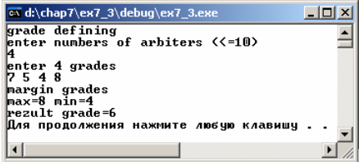
Пошук максимального та мінімального
значень
Код ex7_3

Slide 22
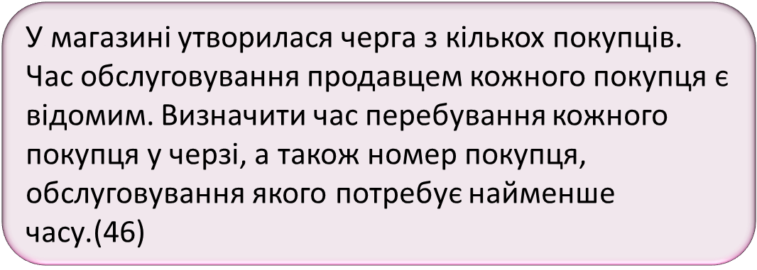
Пошук максимального, мінімального
значень та їх індексів
Під час пошуку найбільшого чи найменшого елемента масиву може виникнути потреба у визначенні його індексу.
Значення індексу, як правило, використовують у разі переставляння елементів масиву, їх видалення тощо.
Код ex7_4

Slide 23
Пошук максимального, мінімального
значень та їх індексів
У програмі використано генератор псевдовипадкових чисел, що забезпечило генерування вхідних даних замість їх введення з клавіатури.
Cтандартні бібліотеки функцій С/С++ мають функції:
srand() запуску генератора псевдовипадкових чисел,
rand() генерування псевдовипадкових цілих чисел в діапазоні від 0 до 32767
time(), що повертає значення поточної дати та часу.
Утворення дійсних значень здійснюється множенням значення, що повертає функція rand(), на множник 10⁻⁵. Застосування функції time() викликано потребою мати постійно змінюваний аргумент функції srand(). Щоб не зберігати значення, яке повертає функція time(), її аргумент задається значенням NULL.
Код ex7_4

Slide 24

Пошук максимального, мінімального
значень та їх індексів
//ex7_4.cpp. черга покупців #include<iostream> //означення операцій введення та виведення #include<stdlib.h> //означення генератора випадкових чисел #include <time.h> //означення функцій рандомізації using namespace std; int main(){ int n, //кількість покупців i; //поточний індекс покупця float t[10]; //масив часу обслуговування float serv[10]; //масив часу перебування в черзі int nom; //номер покупця з мінімальним //часом обслуговування float min; //мінімальний час обслуговування //виклик генератора псевдо випадкових чисел srand( (unsigned)time( NULL ) ); cout<<"defining the number of buyer with a minimum service time"<<endl; cout<<"enter number of the buyers (<=10)"<<endl; cin>>n; //ввести кількість покупців
Код ex7_4

Slide 25
Пошук максимального, мінімального
значень та їх індексів
for(i=0;i<n;i++) //генерувати час обслуговування покупців t[i]=rand()*10e-5; cout<<"service time of the buyers"<<endl; for(i=0;i<n;i++) //вивести час обслуговування покупців cout<<t[i]<<" "; cout<<endl; serv[0]= t[0]; //час перебування у черзі першого покупця for(i=1;i<n;i++) //розрахувати час перебування у черзі serv[i]=serv[i-1]+t[i]; cout<<"service time"<<endl; for(i=0;i<n;i++) cout<<serv[i]<<" "; cout<<endl;

Slide 26
Пошук максимального, мінімального
значень та їх індексів
nom=0; //пошук покупця з мінімальним часом обслуговування min= t [0]; for(i=1;i<n;++i) //переглянути час обслуговування усіх покупців if (t [i]<min) { min=t [i]; nom=i; //індекс мінімального елемента } cout<<"number of buyer having min service time ="<<nom+1<<endl; system("pause"); }

Slide 27
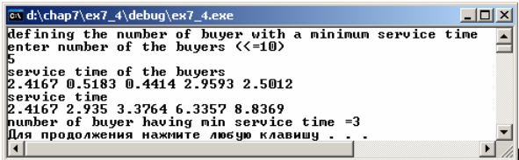
Пошук максимального, мінімального
значень та їх індексів
Код ex7_4

Slide 28
Пошук у неупорядкованому та упорядкованому
масивах
Пошук в масиві за певним ключем полягає у визначенні номерів елементів масиву або їх значень, для котрих деяка умова, «ключ», виконується.
Розрізняють задачі пошуку в упорядкованому та неупорядкованому масивах.
В неупорядкованому масиві пошук можна здійснити лише за допомогою перегляду всього масиву. Такий пошук називається лінійним.
Якщо значення елементів в масиві повторюються, то шляхом лінійного пошуку можна знайти лише перший з таких елементів, перервавши подальший пошук, або знайти усі потрібні значення, переглянувши весь масив.

Slide 29

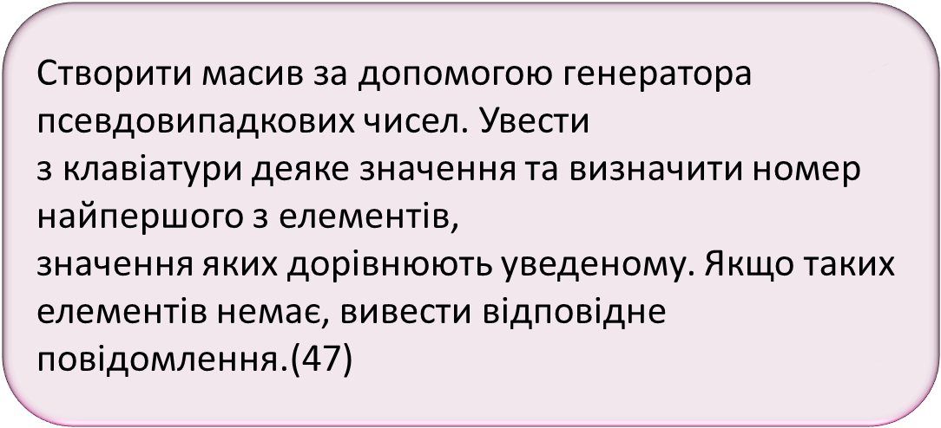
Пошук у неупорядкованому масиві
Код ex7_5

Slide 30
Пошук у неупорядкованому масиві
Лінійний пошук здійснюється шляхом перебирання всіх елементів масиву та порівняння кожного з них із заданим значенням.
Якщо елемент знайдено, цикл пошуку переривається і виводиться знайдений індекс.
А якщо цикл пошуку дійшов останнього елемента, і цей елемент не дорівнює заданому значенню, виводиться повідомлення про відсутність шуканого елемента.

Slide 31
Пошук у неупорядкованому масиві
//ex7_5.cpp. пошук у неупорядкованому масиві #include<iostream> #include<stdlib.h> #include <time.h> using namespace std; int main(){ int n,i; //кількість елементів масиву та їх індекси int a[10]; //вхідний масив int value; //шукане значення srand((unsigned)time( NULL )); //ініціалізація генератора //псевдовипадкових чисел cout<<"defining the number of the given component"<<endl; cout<<"enter number of the components (<=10)"<<endl; cin>>n; for(i=0;i<n;i++) //генерація масиву a[i]=rand()%10; cout<<"generated array"<<endl; for(i=0;i<n;i++) //виведення масиву cout<< a[i]<<" "; cout<<endl;
Код ex7_5

Slide 32
Пошук у неупорядкованому масиві
cout<<"enter value for search"<<endl; cin>>value; //введення ключа пошуку //--------------------------------------------------------- for(i=0;i<n;++i) //пошук першого елемента, if (a[i]==value) //що відповідає ключу пошуку { cout<<"nom="<<i+1<<endl;
break; //переривання циклу пошуку } if (a[i]!=value) cout<<"value not found"<<endl; //-------------------------------------------------------- system("pause"); }

Slide 33
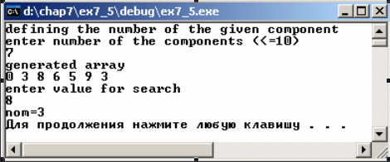
Пошук у неупорядкованому масиві

Slide 34
Пошук в упорядкованому масиві
Алгоритм пошуку в неупорядкованому масиві всіх елементів, що їх значення відповідає заданому ключу. Розв’язання цієї задачі відрізняється від алгоритму розв’язання попередньої задачі тим, що пошук не переривається, якщо знайдено перший з потрібних елементів. Цикл завершується, коли переглянуто всі елементи масиву.
Код ex7_5

Slide 35
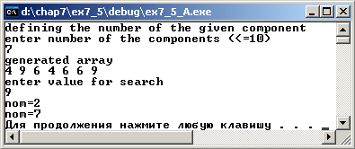
Пошук в упорядкованому масиві
//-----------------------------------------------------
bool flag=false; //ознака успішності пошуку for(i=0;i<n;i++) //пошук значення у масиві if (a[i]==value) { cout<<"nom="<<i+1<<endl; flag=true; //пошук вважати успішним } if (!flag) cout<<"Value not found"<<endl; //-------------------------------------------------

Slide 36
Ідея методу бінарного пошуку, або половинного ділення
Якщо масив упорядковано, то половину його елементів після порівняння шуканого значення із середнім елементом можна відкинути.
Коли ці значення рівні, вважаємо, що шуканий елемент знайдено.
Якщо шукане значення менше, ніж значення середнього елемента масиву, то шуканий елемент може бути лише серед елементів лівої частини масиву, до котрої застосовується той самий метод, якщо — більше, то пошуковий метод застосовується до правої частини масиву.
В результаті бінарного пошуку досліджується не більше ніж [log2n] елементів, де n — кількість елементів масиву, а квадратними дужками позначено цілу частину числа.
Тому цей метод працює значно швидше за лінійний пошук.

Slide 37

Алгоритм бінарного пошуку в упорядкованому масиві
1. Ввести розмір масиву.
2. Ввести елементи масиву та ключ пошуку.
3. Покласти ліву межу масиву рівною одиниці, а праву — рівною введеній кількості елементів.
3.1. Якщо ліва межа масиву більша за праву, завершити пошук, вважа­ючи його безрезультатним, інакше виконати дії пунктів 3.2–3.4.
3.2. Визначити індекс середнього елемента за наведеною нижче формулою middle (left + right) div 2.
3.3. Порівняти ключ пошуку зі значенням середнього елемента. Якщо
ці значення збігаються, завершити пошук, вважаючи його успішним, інакше визначити підмасив, в якому буде продовжено пошук. Для цього перейти до пункту 3.4.
3.4. Якщо значення ключа пошуку менше за значення середнього елемента, виконати процедуру бінарного пошуку для лівого підмасиву з межами left та middle – 1, інакше для правого підмасиву з межами middle+ 1 та right.
4. Якщо пошук завершено успішно, вивести знайдений елемент та його індекс, інакше вивести повідомлення про безуспішність пошуку.

Slide 38
Бінарний пошук в упорядкованому масиві
//ex7_6.cpp. бінарний пошук в упорядкованому масиві #include<iostream> using namespace std; int mas[15]; //вихідний масив int n; //кількість елементів масиву bool flag; //ознака успішності пошуку int x; //ключ пошуку int middle; //індекс середнього елемента
Код ex7_6

Slide 39
Бінарний пошук в упорядкованому масиві
//=======рекурсивна процедура бінарного пошуку===== void BinSearch(int left, int right) { //параметрами є індекси лівого та правого елементів if (left>right) //умова виходу з рекурсії flag=false; //елемент не знайдено else { middle=(left+right) / 2; if (x==mas[middle]) //умова виходу з рекурсії flag=true; //елемент знайдено else if (x<mas[middle]) BinSearch(left,middle-1); else BinSearch(middle+1,right); } }
Код ex7_6

Slide 40
Бінарний пошук в упорядкованому масиві
//=========== головна функція ===============
int main(){ cout<<"binary search"<<endl; cout<<"enter number of components"<<endl; cin>>n; cout<<"enter array"<<endl; //ввести елементи масиву for(int i=0;i<n;i++) cin>>mas[i];
cout<<"enter value to search"<<endl;
cin>>x; //ввести ключ пошуку BinSearch(1,n); if (flag)cout<<"item="<<middle+1<<endl; else cout<<"value not found"<<endl; system("pause"); }
Код ex7_6

Slide 41
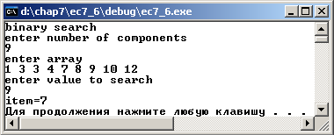
Бінарний пошук в упорядкованому масиві
Код ex7_6

Slide 42
Перестановка елементів масиву
Перестановка або обмін значеннями між двома елементами масиву здійснюється аналогічно до обміну значеннями між двома змінними
1.Значення одного елемента масиву зберігається в допоміжній змінній.
2.Значення іншого елемента присвоюється першому елементу.
3.Значення допоміжної змінної присвоюється другому елементу.

Slide 43
Перестановка елементів масиву
// перестановка першого та другого елементів масиву.
int main(){ int mas[10]; //вхідний масив int tmp; //допоміжна змінна mas[0]=5; //вхідні значення mas[1]=7; tmp=mas[0]; //обмін значеннями через допоміжну змінну mas[0]=mas[1]; mas[1]=tmp;. }

Slide 44
Iнвертування масиву
Потрібно переставити значення першого і останнього елемента, другого і передостаннього тощо.
Особливість задачі полягає в тому, що виконання операцій перестановки лише для лівої половини елементів здійснить інвертування всього масиву.
Алгоритм задачі інвертування масиву
1. Ввести n — розмір масиву та згенерувати значення його елементів.
2.Починаючи з першого елемента і до середини масиву виконувати обмін значеннями між i-м та (n – i – 1)-м елементами масиву.
3.Вивести масив.

Slide 45
Iнвертування масиву
Код ex7_7
//ex7_7.cpp. Інвертувати массив #include<iostream> #include<stdlib.h> #include <time.h> using namespace std; int main(){ int mas[10]; //вхідний масив int i,n; //індекс поточного елемента та кількість елементів int tmp; //допоміжна змінна cout<<"Array inversion"<<endl; cout<<"Enter number of elements"<<endl; cin>>n; cout<<"Generated array:"<<endl; srand((unsigned)time( NULL )); //ініціалізація генератора //випадкових чисел for(i=0;i<n;++i) //генерація псевдовипадкових чисел mas[i]=rand()%30; //у диапазоні від 0 до 29

Slide 46
Iнвертування масиву
for(i=0;i<n;++i) //вивести згенерований масив cout<<mas[i]<<" "; cout<<endl; for( i=0;i<n/2;++i) //інвертувати масиву { tmp=mas[i]; mas[i]=mas[n-i-1]; mas[n-i-1]=tmp; } cout<<"Inverted array:"<<endl; for (i=0;i<n;++i) //вивести інвертований масив cout<<mas[i]<<" "; cout<<endl; system("pause"); }
Код ex7_7

Slide 47
Вставка елемента в масив
2 | 5 | 4 | 8
2 | 5 | -1 | 4 | 8
Перед тим як вставляти до масиву новий елемент (наприклад, -1 на рис.), для нього слід звільнити місце.
Для цього слід перемістити на одну позицію вправо підмасив, що починається з позиції, у яку буде вставлений новий елемент (на рис. це позиція третього елемента).
Переміщення підмасиву слід здійснювати поелементно, починаючи від його правого елемента (останнього) і рухаючись до лівого (якщо зсув здійснювати зліва направо, то весь підмасив буде заповнений значенням елемента, що вставляється).

Slide 48
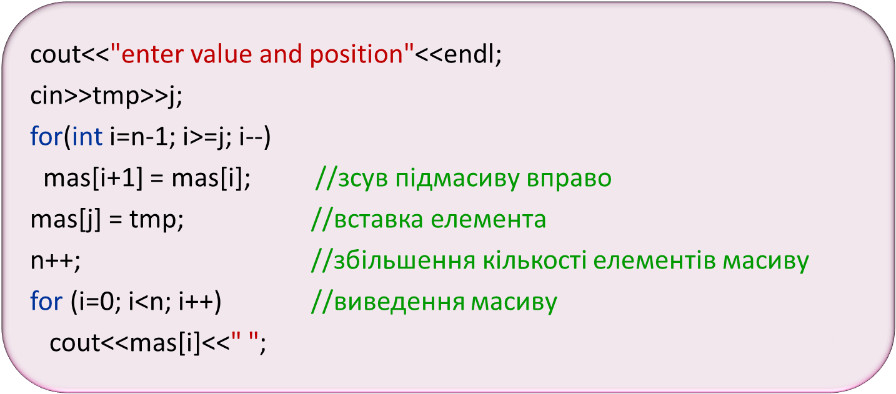
Вставка елемента в масив
В результаті вставки кількість елементів масиву збільшиться лише в межах тієї розмірності, яка була вказана під час його оголошення.
2 | 5 | 4 | 8
2 | 5 | -1 | 4 | 8

Slide 49
Видалення елемента з масиву
2 | 5 | -1 | 4 | 8
2 | 5 | -1 | 8
Під час видалення певного елемента з масиву слід зсунути на одну позицію вліво частину масиву, що розташована праворуч від цього елемента.
Так, якщо необхідно видалити третій елемент n-вимірного масиву, то підмасив a[4], ..., a[n] треба зсунути вліво на одну позицію.
Переміщення підмасиву слід здійснювати поелементно, починаючи від його лівого елемента і рухаючись до правого (якщо зсув здійснювати справа наліво, то весь підмасив буде заповнений значенням останнього елемента масиву).

Slide 50
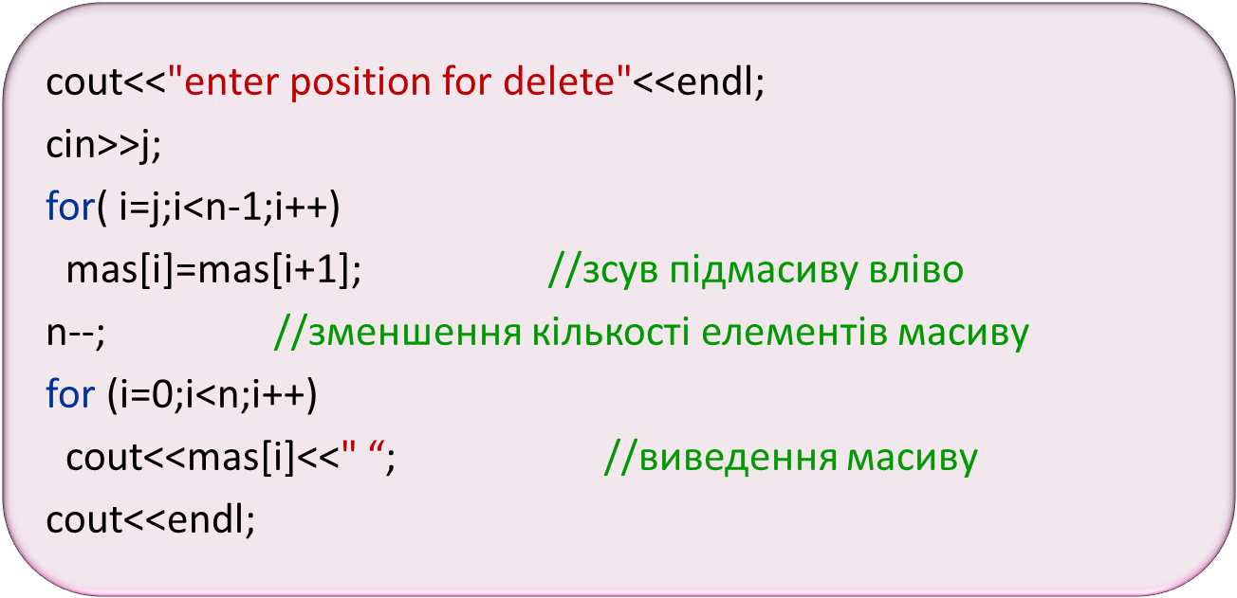
Видалення елемента з масиву
Після видалення кількість елементів масиву необхідно зменшити на одиницю.
Наведемо фрагмент програми, який демонструє видалення j-го елемента масиву.
2 | 5 | -1 | 4 | 8
2 | 5 | -1 | 8

Slide 51
Циклічний зсув масиву
5 | -1 | 4 | 8 | 2 |  | 5 | -1 | 4 | 8 | 2
2 | 5 | -1 | 4 | 8 |  | -1 | 4 | 8 | 2 | 5
Під час циклічного зсуву масиву кількість його елементів не змінюється.
Для циклічного зсуву вправо слід зберегти в резервній змінній останній елемент та на одну позицію вправо перемістити підмасив, що починається з першого елемента і завершується передостаннім.
Після цього необхідно записати на місце першого елемента той, який раніше був останнім.
Коли виконують циклічний зсув вліво, у резервній змінній зберігають перший елемент, зсувають на одну позицію вліво підмасив, що починається з другого елемента і завершується останнім, та записують на місце останнього елемента той, який раніше був першим.

Slide 52
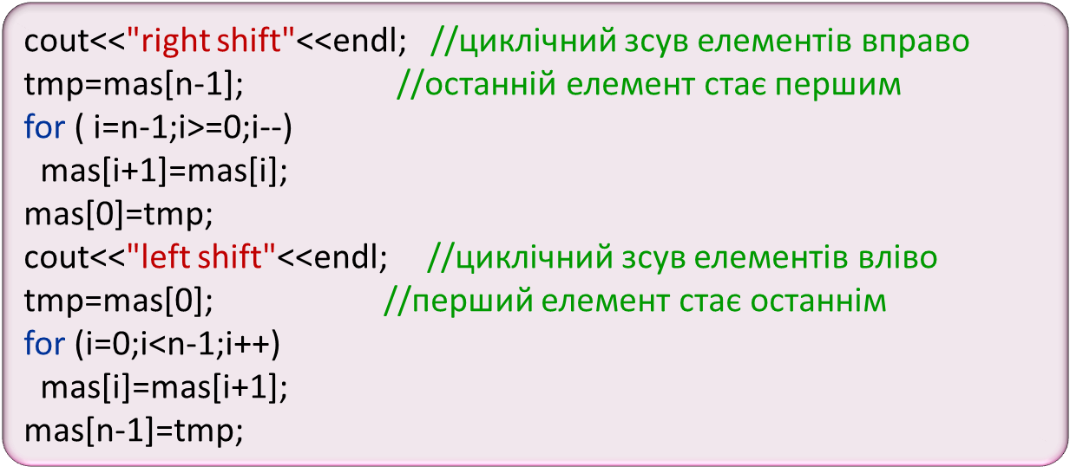
Циклічний зсув масиву

Slide 53

Домашнє завдання
1. Оголошено такі змінні: float a[15][8], b[15][8]; bool t;
Визначити коректні операції:
а = b; a = a+b; t = a<>b; cin >>a; a[1] = b[15]; a[2][4] = b[1][2] + b[5][3];
2.Наведений нижче фрагмент програми має копіювати елементи масиву х до масиву y. Виправити помилки у програмі.
int x[40]; int y[39]; int i; //введення масивів …… for(i=0;i<=40;i++) y[i] = x[i];

